Slide 1

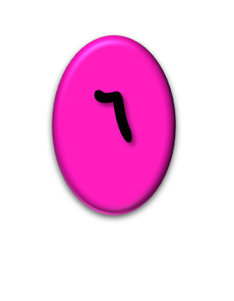


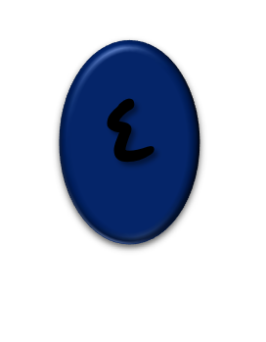


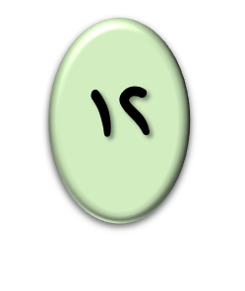
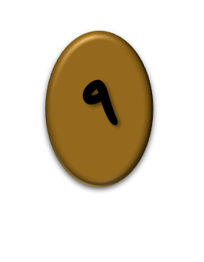

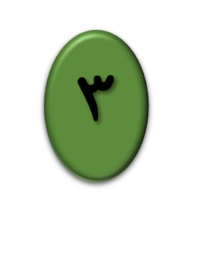


اختبار شفوي
في النصوص القرائية
والنشيد
السؤال الثاني عشر
السؤال الأول
تشغيل
ايقاف
السؤال الحادي عشر
السؤال الثاني
السؤال العاشر
السؤال الثالث
السؤال التاسع
السؤال الرابع
السؤال الثامن
السؤال الخامس
السؤال السابع
السؤال السادس
إعداد المعلمة آمنة حمد الكناني

Slide 2
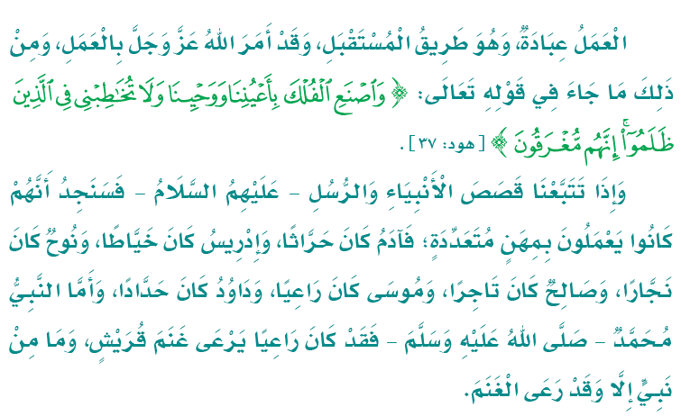
اقرئي يا صغيرتي من هذا الجزء
العودة للشريحة الأولى
أنشدي نشيد كتاب الله أحيانا

Slide 3
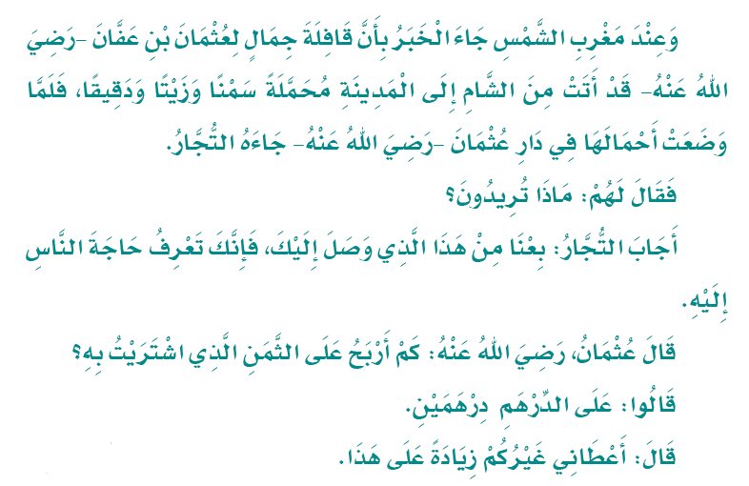
اقرئي يا صغيرتي من هذا الجزء
العودة للشريحة الأولى
أنشدي نشيد جد واجتهاد

Slide 4
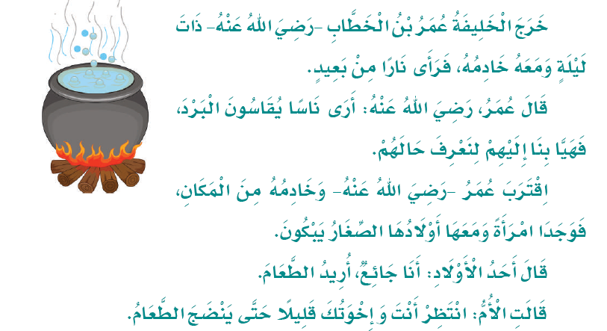
اقرئي يا صغيرتي من هذا الجزء
العودة للشريحة الأولى
أنشدي نشيد جد واجتهاد

Slide 5
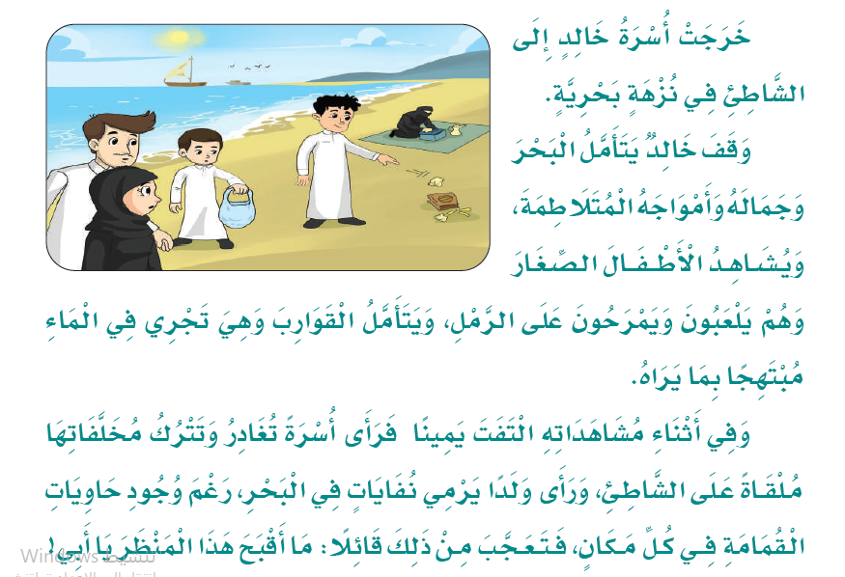
اقرئي يا صغيرتي من هذا الجزء
العودة للشريحة الأولى
أنشدي نشيد العلم والعلماء

Slide 6
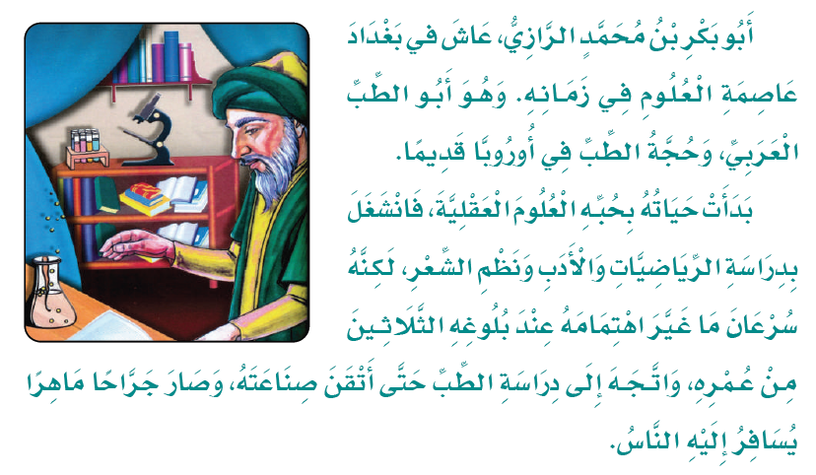
اقرئي يا صغيرتي من هذا الجزء
أنشدي نشيد أمام البحر
العودة للشريحة الأولى

Slide 7
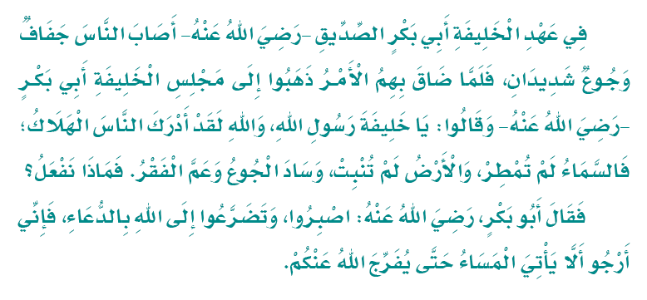
اقرئي يا صغيرتي من هذا الجزء
العودة للشريحة الأولى
أنشدي نشيد جد واجتهاد

Slide 8
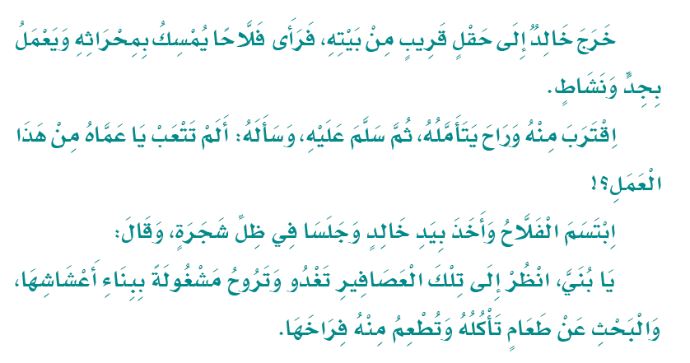
اقرئي يا صغيرتي من هذا الجزء
العودة للشريحة الأولى
أنشدي نشيد أمام البحر

Slide 9
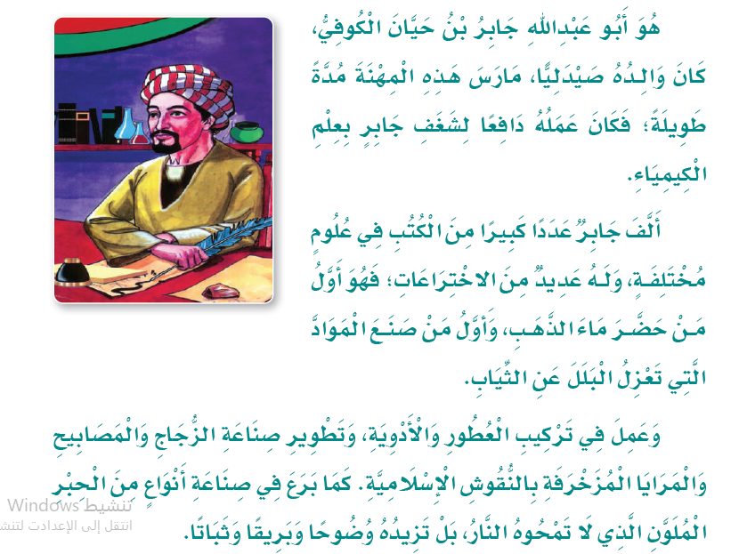
اقرئي يا صغيرتي من هذا الجزء
العودة للشريحة الأولى
أنشدي نشيد كتاب الله أحيانا

Slide 10
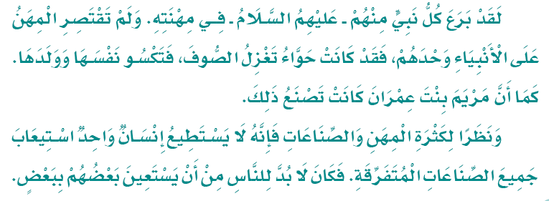
اقرئي يا صغيرتي من هذا الجزء
العودة للشريحة الأولى
أنشدي نشيد كتاب الله أحيانا

Slide 11
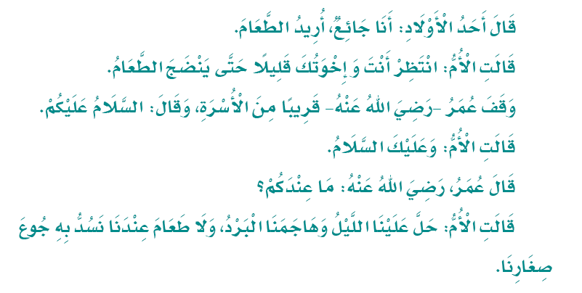
اقرئي يا صغيرتي من هذا الجزء
العودة للشريحة الأولى
أنشدي نشيد جد واجتهاد

Slide 12
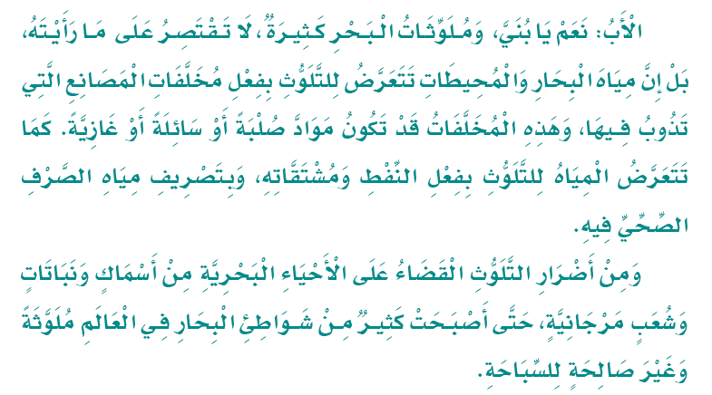
اقرئي يا صغيرتي من هذا الجزء
العودة للشريحة الأولى
أنشدي نشيد أمام البحر

Slide 13
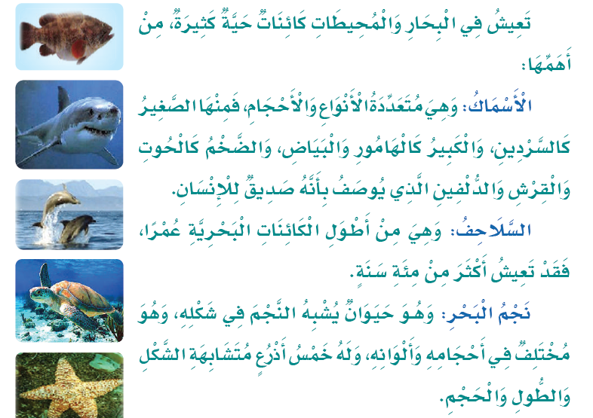
اقرئي يا صغيرتي من هذا الجزء
العودة للشريحة الأولى
أنشدي نشيد كتاب الله أحيانا

Slide 14



